Slide 1
Nucleus College Nederland
Informatie
presenteert
Eerste Emotionele Hulp
Bij Bevallingen
Nucleus®

Slide 2
Workshop EHBB
Ons natuurlijk geboorte programma
Hoe we onze geboorte herinneren kunnen
Twee hersenhelften, waarom en hoe?
Wat is trauma en hoe verwerk je deze?
Wat is Emotionele Hulp Bij Bevallingen?

Slide 3
Eerste Emotionele Hulp Bij Bevallingen

Slide 4
Zwangerschap Programma
Voorspelbaar
Gevoelig
Positief
Bepalend
Algemeen
Geboorte

Slide 5
Geboorte Programma
Gefocused
Geleidelijk
Helpend

Slide 6
Maanlanding
Wat verandert er voor een baby?

Slide 7
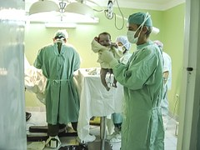
Geboorte Programma
Elke afwijking van het
intern programma
levert potentieel probleem

Slide 8
Dat weet je toch allemaal niet meer?
Dus wel!
Maar hoe dan ?

Slide 9
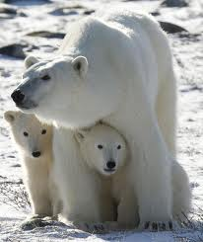
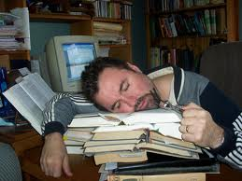
Tegenstellingen
Nucleus®

Slide 10
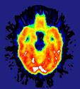
Dualisme vinden we in het lichaam terug, dus ook in het brein
Nucleus®

Slide 11
2 manieren : ervaren & weten
Nucleus®

Slide 12
Vakantie!!!
Nucleus®

Slide 14
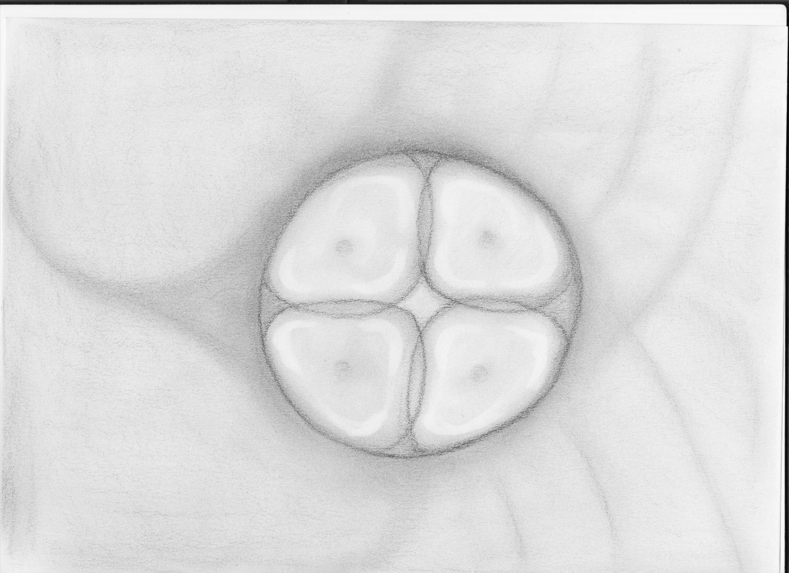
Elke passage wordt geregistreerd
Herinneringen beginnen
vanaf de conceptie

Slide 15
COMMUNICATIE

Slide 16
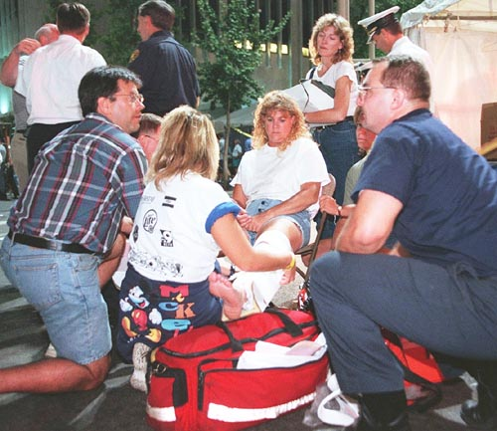
Definitie trauma
We beschouwen elke ernstige verstoring in de communicatie tussen de beide breinhelften als
traumatisch
Nucleus®

Slide 17
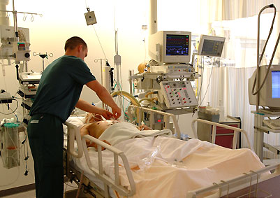
Wanneer wordt het traumatisch ?
* Controleverlies
* In shock zijn
* Doelloosheid
* Blanco geheugen
* Vertrouwensbreuk
* Gevoel ging dood
* Niemand hielp je
* Opgeven
* Machteloosheid
* Geweld
Nucleus®

Slide 18
In 2 Stappen naar herstel communicatie
Nucleus vinden (wanneer begon het)
Positief alternatief (hoe had je het anders gewild)
Nucleus®

Slide 19
Indicaties PTSS na bevalling
depressie
gyneacologische problemen
seksuele problemen
borstvoedingsproblemen
stemmingsstoornissen
slaapstoornssen
schuldgevoel
hyperalert
hechtingsstoornis
meconium
huilbaby
voedingsproblemen
aanrakingsproblemen
eczeem, buikpijn
schrikreacties
hyperalert
slaapproblemen
hechtingsstoornissen
Nucleus®

Slide 20
Emotionele nazorg
Kraamtijd goede gelegenheid voor EHBB
je kent het gezin van dichterbij
je ziet de gevolgen van een nare bevalling
je bent een autoriteit, vooral bij de eerste
je bent langere periode bij het gezin
Wat is voor emotionele nazorg nog meer nodig?
je hebt empathie (inlevingsvermogen) nodig
bewustwording van je autoriteit
emotioneel evenwichtig, professioneel
Nucleus®

Slide 21
Waarom EHBB ?
Direct, kort na de bevalling, maar ook jaren later nog effect
Duurzaam, ander goed gevoel is blijvend
Niet belastend -het loopt goed af- voor ouders en hulpverlener
Informeel, empathische vraagstelling
Relaties worden positief beïnvloed
Preventief, voorkomt bronnen van veel latere problemen
Nucleus®

Slide 22
Wat doet EHBB ?
Het verandert het gevoel over de bevalling
Herstelt verstoorde relatie (hechting)
Appelleert aan het natuurlijke geboorteprogramma
Geeft in de geboorte ook de vader een betrokken rol
Voorkomt diverse problemen in gezondheid en gedrag
Nucleus®

Slide 23
Latere gevolgen van traumabevalling
Spijsverteringstoornissen
Aanrakings- en huidproblemen
Relatieproblemen
PTSS-klachten, ook bij partner
Persoonlijkheidsstoornissen
Problemen met seksualiteit
Verslavingsgevoeligheid
Diverse emotionele en fysieke gevolgen
Nucleus

Slide 24
Hoe gaat een EHBB-gesprek ?
Eerst een verslag over hoe de bevalling ging
Afwijkingen van natuurlijk programma worden besproken
Het gewenste scenario wordt nagelopen
Kan overal en informeel, bijv. op het kraambed
Verandering bij aanwezig betrokken kind direct zichtbaar
Nucleus®

Slide 25
Positief geboorteprotocol
Overeenstemming tijdstip van aanvang
Thuisbevalling zonder medische ingrepen
Vader vanaf begin aanwezig en helpend
Begeleidend bij de baring en pakt eerst aan
Vader pakt stevig vast, kijkt aan en heet welkom
Moeder krijgt kind terug, kijkt aan, dan borst
Zoet en dan placenta geboren en goed bevonden
Met z’n drieën slapen gaan.
Nucleus

Slide 26
Publicatie
Balsem voor ouders
Inhoud over:
Epigenetica en prenatale psychologie
Vragen n.a.v. voorgaande wetenschappen
Tegen schuldgevoel door bewustwording
Behalve besef, ook oplossingen
Tips met preventieve maatregelen
Tips voor milde verwerking achteraf
Nucleus

Slide 27
Nucleus College Nederland
Informatie
Bedankt iedereen
voor de belangstelling
Nucleus®

